Slide 1
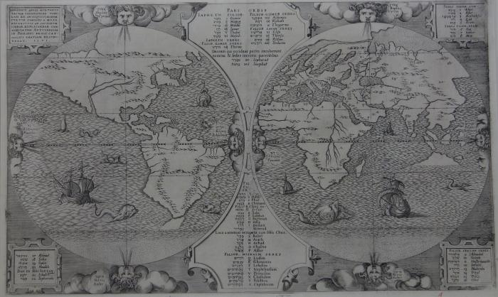
Sacrae geographiae tabulam ex antiquissimorum cultor (01967)

